Slide 1
Analysis is a DAG
Программа и задачи курса
«Машиночитаемая корпоративная отчетность»
https://drivendata.github.io/cookiecutter-data-science/#analysis-is-a-dag
Analysis is iteration

Slide 2
Дизайн исследования
Есть файл 1.2 Гб
Мы хотим выжать из него что-то интересное, новое и полезное

Slide 3
Проблема
Текст
Данные
Анализ
Картинки
Решение
Notes:
Что-то:
просто видно из данных
кто-то спросил (и не нашел ответа)
кто-то хочет сделать (лучше)

Slide 4
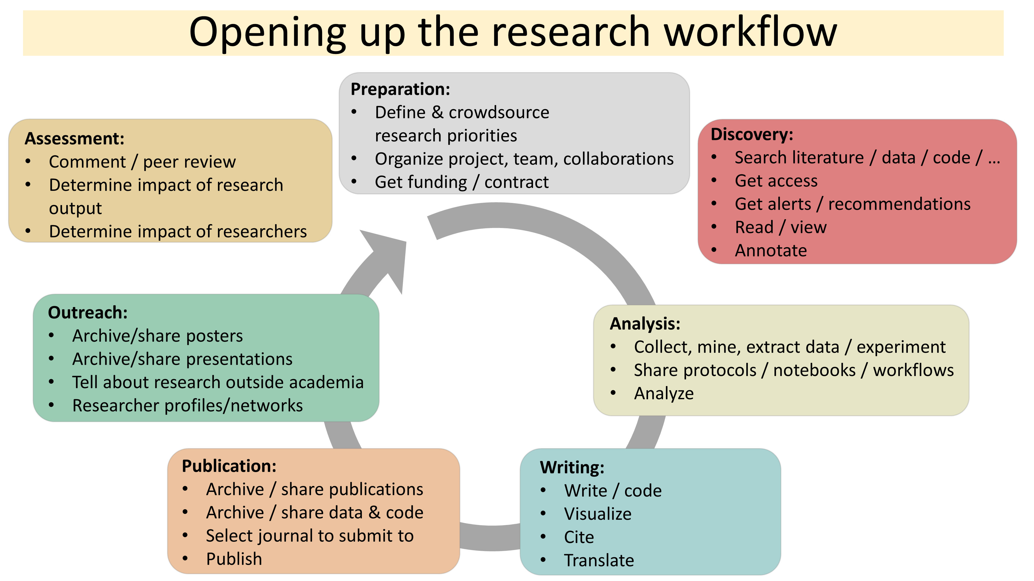

Slide 5
Дизайн исследования
Исходные данные?
Что они описывают?
Есть ли в них ошибки?
Как удобнее с ними работаь?

Slide 6
Известные вещи
Менее известные
Коэффициенты
Финансовая устойчивость
Структура капитала
Top-200 компаний по выручке/активам
Ограничения отчетности
Где точки роста?
Отраслевые особенности
Региональный анализ
Налоговая база
Структура холдингов
Подотрасли, микросегменты
Прогнозы рынков
Жизненный цикл инвестиционного проекта

Slide 8


Slide 9
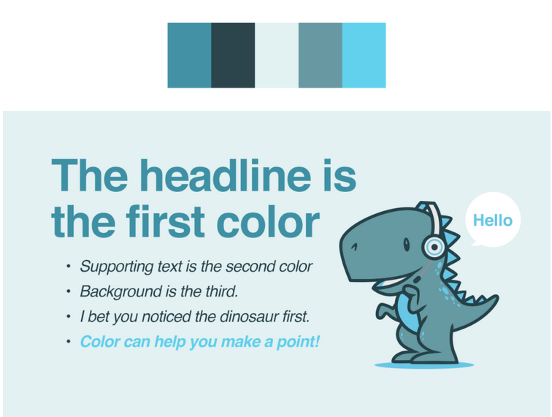
Подгруппа: ETL
Что пользователь хочет делать с данными дальше?
Этап | Работы
Extract | Скачать и прочитать данные
Transform | Найти ошибки в данных и получить «чистый» набор данных
Load | Определить интерфейс, предоставить доступ к «чистому» набору данных
Как пользователь хочет загружать данные для анализа?
Какие требования к качеству данных?
Todo:
Базовые операции пользователя с данными
Формат данных, которые предоставляются пользователю
Справочник по переменным
Тесты

Slide 10
Load: скачать и прочитать данные
Clean:
найти ошибки в данных
получить «чистый» датасет
Expose:
продумать интерфейс
дать доступ к правильной версии
Подгруппа: Анализ и моделирование
Этап | Работы
Умеем: | - строить коэффициенты (ex: DSCR) - делать выборки из массива предприятий по признакам (ex: регион) - сегментировать компании (ex: холдинговые компании)
Ситуации: | Инвестиции в основной капитал Банкротство (ЧА или неплатежи)
Концепции: | Структура капитала Кредитный риск
Что можно определить по отчетности?
Как нам дает наличие большого числа компаний?
Todo:
Карта предприятий по размеру, отраслям, регионам
Иллюстрация финансовых коэффициентов на выборке предприятий
Каких данных не хватает?

Slide 11
Подгруппа: Презентация
Какими хотят видеть результаты конечные пользователи?
Этап | Работы
Прототип | Простейший прототип публикации
 | Процесс make/build
В каком виде мы сейчас получает результаты?
Какими средствами соединить (1) и (2)?
Todo:
Обзор форматов для представления результатов исследования

Slide 12
https://bluesyemre.files.wordpress.com/2015/07/innoscholcomm___poster_force2015.jpg

Slide 13
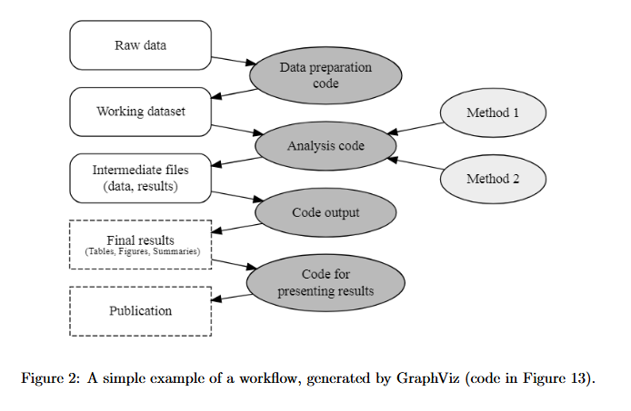
https://goo.gl/iSSwDy

Slide 14
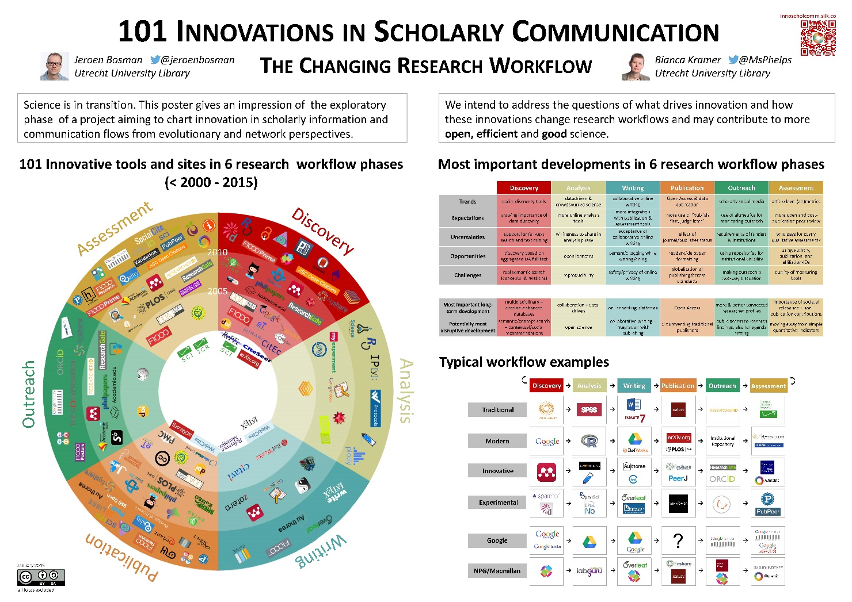

Slide 15
О чем корпоративные финансы
Понятие фирмы. Бухгалтерский учет и финансовая отчтетность. Вид в уравнениях.
Стоимость компании, M&A (Valuation)
Кредитование, кредитный риск (Credit)
Структура капитала (Capital Structure)
Управление (Governance)
Холдинги и акционерная структура
Чему учат в школе?
http://english.phbs.pku.edu.cn/uploadfile/2018/0130/20180130034047555.pdf
https://www.nes.ru/mif_files/files/courses/MIF-Corporate-Finance-2017.pdf
Лиетартура:
Phillips (2002), “Do Conglomerate Firms Allocate Resources Inefficiently Across Industries? Theory and Evidence”

